Slide 1
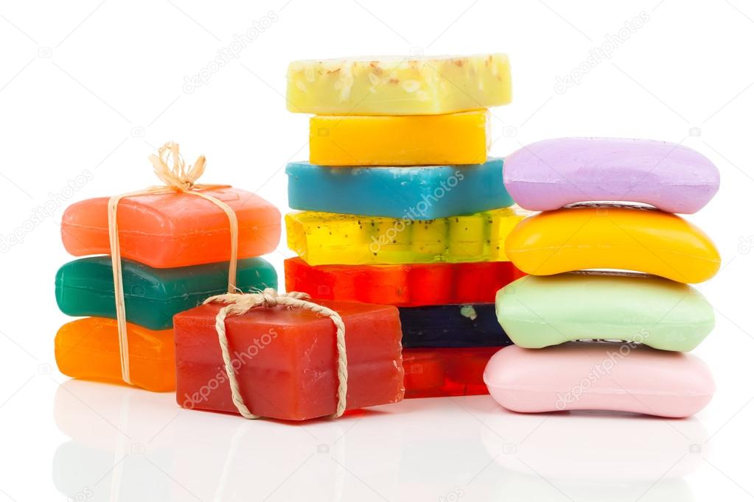
Познавательно-исследовательский проект «Мыльные истории»
Подготовили воспитатели: Баклушина Е.В.,
Незаметдинова О.В.

Slide 2
Цель проекта: Развитие познавательной активности в процессе знакомства со свойствами мыла и его разновидностями.
Задачи проекта:
- Познакомить детей со свойствами мыла(растворяется в воде, пенится, становится скользким и т.д.) и его разновидностями (туалетное, хозяйственное, жидкое мыло).
- Закрепить и уточнить знания детей о том, для чего люди используют мыло в повседневной жизни.
- Обобщать словарь детей (микроб, душистое, скользкое, ароматное, туалетное, хозяйственное, жидкое).
- Развивать память, мышление, познавательный интерес детей к исследовательской деятельности.
- Познакомить детей с нетрадиционной техникой рисования мыльными пузырями.
- Вызвать эмоциональную отзывчивость, восторг, восхищение, радость, удивление в ходе исследовательской деятельности.
Формировать умение делать простые выводы.
- Воспитывать культурно – гигиенические навыки: мыть руки перед едой, после прогулки, игр, посещения туалета и по мере их загрязнения.

Slide 3
Мылим, мылим руки, чтобы Испугались все микробы

Slide 4
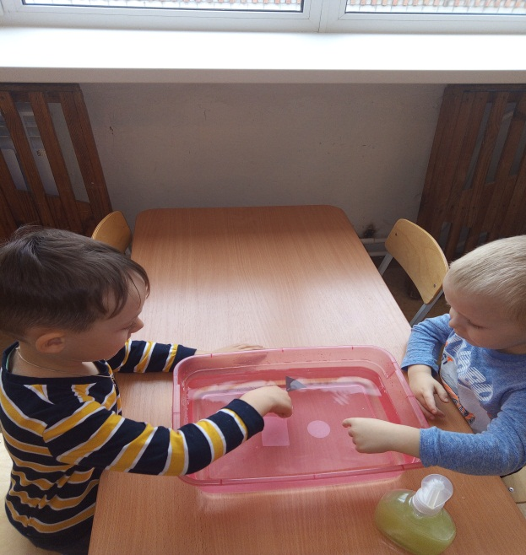
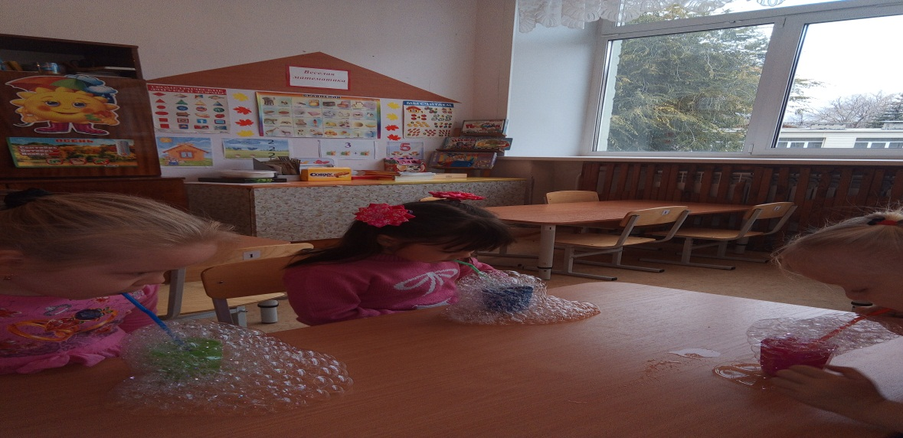
Как легко увидеть воздух? Дуем в трубочку в воде, Пузырьки бегут так просто – Воздух в этой красоте.

Slide 5
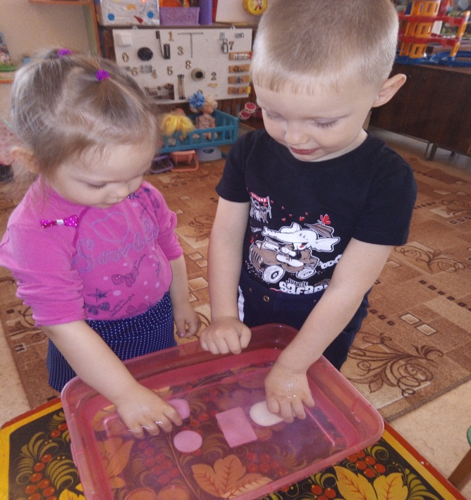
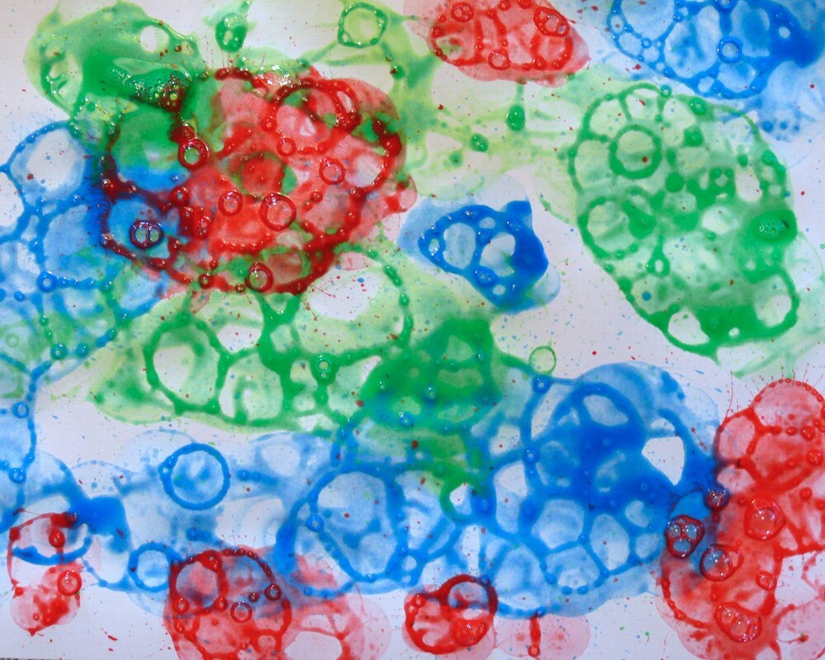
Это всё – эксперименты – Интересные моменты! Всё, всё, всё хотим узнать! Нужно всё зарисовать!

